Slide 1
Вводная часть в общий курс и задачи высшего руководства
Общий пакет H3SE
Модуль TCG 1.1

Slide 2
Цели модуля
В конце модуля вы должны:
Понимать цели и намерения общего курса, который вам предстоит усвоить, а также его содержание.
Понимать задачи высшего руководства и его видении H3SE (Гигиена / охрана здоровья, защита, техника безопасности, социетарная политика и охрана окружающей среды).
Общий пакет H3SE - TCG 1.1 – Вводная часть и задачи высшего руководства – V2

Slide 3
Общий курс
Цели общего курса следующие:
Все сотрудники Группы должны одинаково знать H3SE и иметь базовые навыки в этой области.
Эти знания и навыки должны соответствовать должности, которую вы занимаете сегодня.
H3SE становится неотъемлемой частью вашей повседневной работы.
В конце первых дней курса:
Выдача Паспорта H3SE, соответствующего модулям, которые вам нужно пройти: это реальное разрешение работать в Total.
Общий пакет H3SE - TCG 1.1 – Вводная часть и задачи высшего руководства – V2

Slide 4
Кратко о TOTAL
Общий пакет H3SE - TCG 1.1 – Вводная часть и задачи высшего руководства – V2

Slide 5
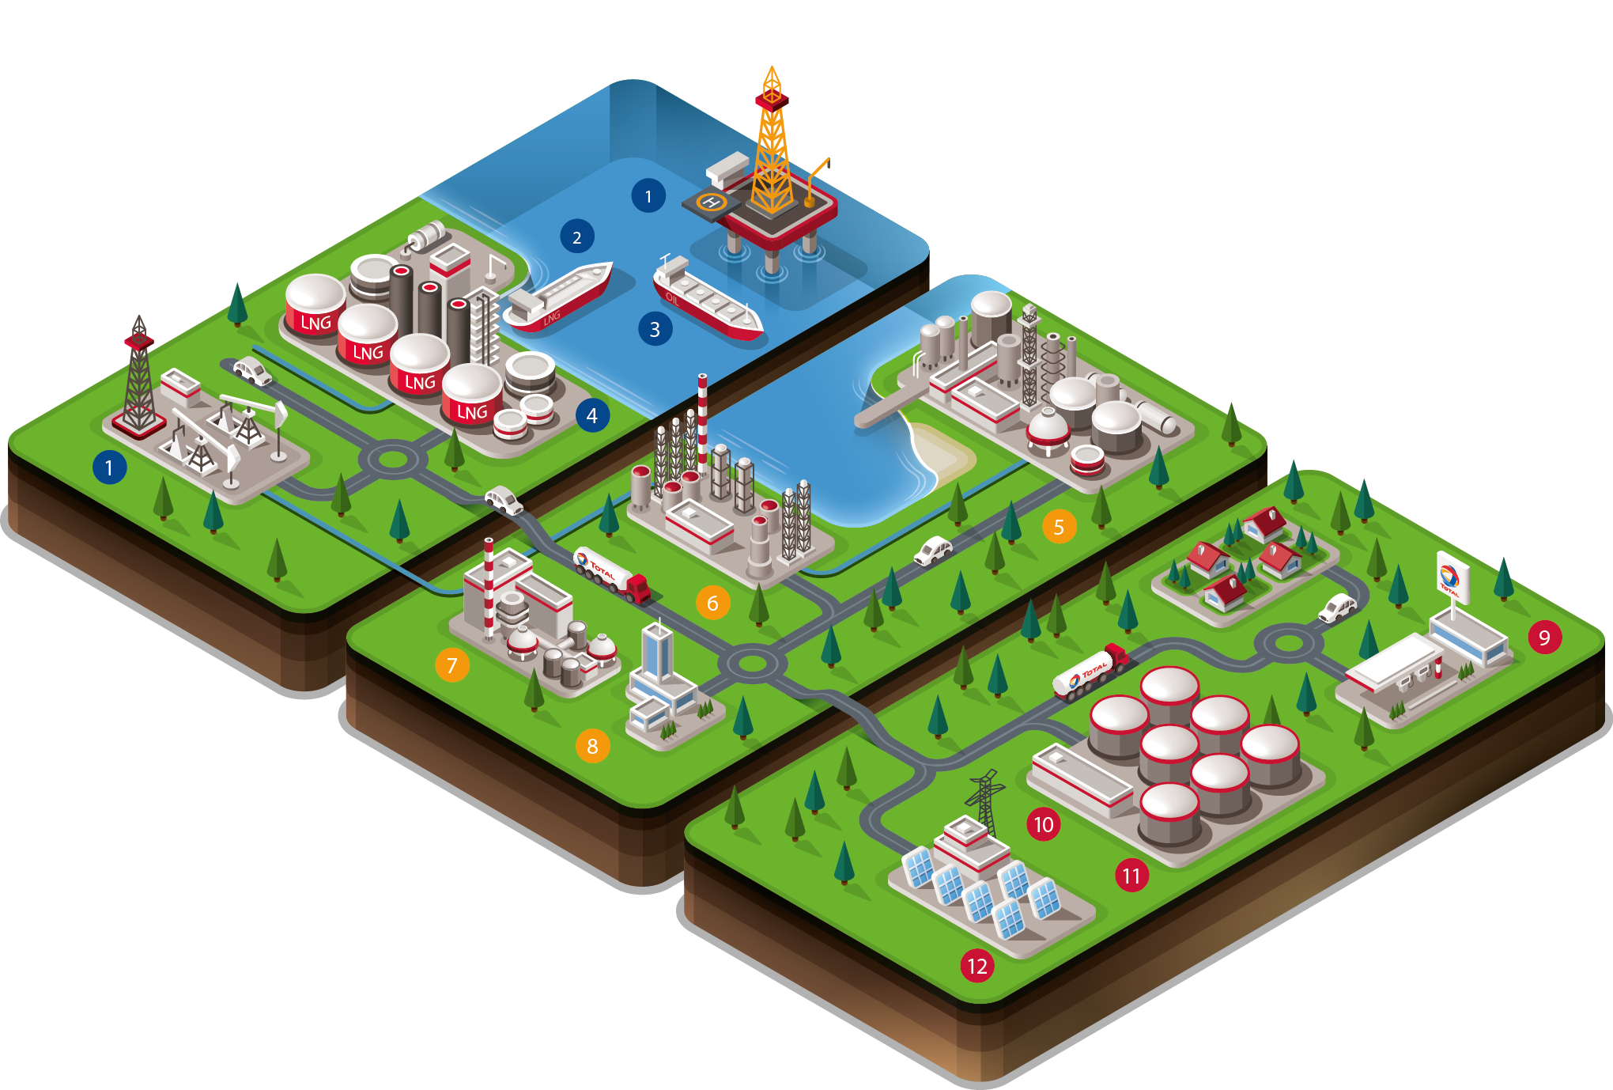
Кратко о TOTAL
ДОБЫЧА
1
Добыча нефти и/или газа
2
МЕТАН
3
НЕФТЬ
4
Сжижение/ регазификация
НЕФТЕХИМИЧЕСКАЯ
ПЕРЕРАБОТКА
5
Нефтеперерабатывающий завод
6
Нефтехимический завод
7
Специальные химикаты
8
Торговый офис
МАРКЕТИНГ И УСЛУГИ
9
АЗС
10
Завод по производству смазочных материалов
11
Хранилище нефти
12
Солнечные панели
Общий пакет H3SE - TCG 1.1 – Вводная часть и задачи высшего руководства – V2

Slide 6
TOTAL и H3SE
Задачи:
Защита людей, окружающей среды и имущества,
Устойчивое развитие нашей деятельности.
Стремление:
Избегать травм персонала и контролировать риски, присущие нашей деятельности.
Снизить уровень воздействия на окружающую среду вследствие деятельности предприятий (вода, воздух, отходы, шум, запахи и эстетика).
Быть активным участником в жизни предприятия и соответствовать ожиданиям заинтересованных сторон.
Защищать своих сотрудников.
Общий пакет H3SE - TCG 1.1 – Вводная часть и задачи высшего руководства – V2

Slide 7
Что такое H3SE ?
Гигиена/охрана здоровья: охрана здоровья работников и сообществ.
Техника безопасности: защита сотрудников и установок, связанных с риском и нашей деятельностью.
Защита: защита от внешних событий Группы (политических, геополитических, преступности, и т.д.)
Социетальная политика: уважение заинтересованных сторон.
Охрана окружающей среды: защита от любых загрязнений.
Общий пакет H3SE - TCG 1.1 – Вводная часть и задачи высшего руководства – V2

Slide 8
Примеры рисков H3SE
Гигиена/охрана здоровья: продукты, опасные для здоровья или тяжелые нагрузки, которые влияют на физическое состояние.
Техника безопасности: взрыв или пожар углеводородов.
Защита: политическая нестабильность или риски терроризма.
Социетальная политика: риски для людей, живущих недалеко от наших установок.
Охрана окружающей среды: загрязнение воды или почвы из-за утечки углеводородов.
Общий пакет H3SE - TCG 1.1 – Вводная часть и задачи высшего руководства – V2

Slide 9
4 курса за 3 раза
H3SE
Группы TOTAL
Tronc Commun Groupe (Общая часть)
(TCG)
H3SE
в моем филиале
Tronc Commun Activité Site (Общая часть практики на предприятии)
(TCAS)
H3SE
моего рабочего места
Tronc Commun Technique (общая техническая часть) или Non Technique (общая не техническая часть)
(TCT или TCNT)
1 и 2 дня
Курс 1 - Эксплуатационная поддержка персонала не технического характера (5 дней)
Курс 2 - Эксплуатационная поддержка персонала (10 дней)
Курс 3 - Эксплуатационные промышленные предприятия (20 дней)
Курс 4 - Заправщики, водители, различные операторы по эксплуатации (9 дней)
Паспорт
Курс начинается с найма; у нового сотрудника есть 3 - 6 месяцев для прохождения курса
3 - 6 месяцев
День 1: HSE с N+1, минимально устав + задачи HSE + электронное обучение золотых правил + практика на предприятии + другие темы TCG.
Все новые участники Группы по договору на неопределенный срок. По договору на определенный срок и по договору в соответствии с решением филиала.

Slide 10
Послание Патрика Пуйяннэ – Председателя и генерального директора Группы
Видео выступления Патрика Пуйяннэ
Общий пакет H3SE - TCG 1.1 – Вводная часть и задачи высшего руководства – V2

Slide 11
ЗАДАЧИ ПАТРИКА ПУЙЯННЭ
Что для вас является самым важным в просмотренном видео?
Что привлекает ваше внимание или впечатляет из того, что сказал Патрик Пуйяннэ?
Как можно резюмировать его непосредственные задачи в H3SE?
Общий пакет H3SE - TCG 1.1 – Вводная часть и задачи высшего руководства – V2

Slide 12
Конец первого модуля

Slide 13
Курс 1 – Эксплуатационная поддержка персонала не технического характера (4,5 дня обучения в классе и 5 дней обучения/практики в течение 3 месяцев)
Общая часть (3 дня)
Видение Группы Видео выступления исполнительного директора Задачи руководства HSE = Общая ценность Устав HSEQ Социетарная ответственность Гордость за принадлежность и участие в глобальных вопросах | Риски (продолжение) Защита людей и установок Гигиена/охрана здоровья Охрана окружающей среды Задачи по защите климата | Содействие в участии, культура техники безопасности Total Положительные и отрицательные формы поведения HSE Командная работа и иерархические отношения Образцовость HSE для подрядчиков
Риски HSE, связанные с нашей деятельностью Риски и крупные аварии Безопасность от смертельных случаев / аварий Введение в 12 золотых правил. | Цепочка ответственности HSEQ Один ответственный Ответственность HSEQ на месте/предприятии Каждый является ответственным на своем уровне
Электронное обучение Золотые правила | 4 ч
Первая помощь при борьбе с пожаром | 0,5 дня мин.
Защита информации | 2 ч
HSE предприятия/филиала | 0,5 дня
Риски / крупные аварии, связанные с работами / продуктами Риски для гигиены, охраны здоровья Нормы | TCAS 1.0, 1.1 TCAS 1.4 TCAS 2.1,2.3,, 2.4
Офисные риски | 1 день
Несчастные случаи в офисах Защита информации Жесты и позы | TCNT 1.1 TCNT 1.2 TCNT 1.3
Впечатления и личные задачи | 0,5 - 1 день
Стоп-карта Рассмотрение техники безопасности | 0,5 дня
Безопасное вождение (Торговля и развозка) | 0,5 дня
Д1
Д2
Д3
Найм
3 месяца
Выступления преподавателя
Упражнения, практикумы
инсценировка, и т.д.
Работа с персоналом, чтение справочной литературы, и т.д.
Практика на предприятии (ученичество, проверка, посещение, «теневой», и т.д.)
Обмен мнениями с участниками, выступления дирекции, и т.д.
Электронное обучение, самообучение
Виртуальный класс

Slide 14
Курс 2 – Эксплуатационная поддержка персонала (5 дней обучения в классе и 5 дней обучения/практики в течение 3 месяцев)
Общая часть Работы на предприятии (2дня)
Задачи предприятия / моя деятельность Представление дорожной карты HSE предприятия/филиала директором. Риски / крупные аварии, связанные с работой предприятия-филиала / продуктами Выбросы, воздействие на окружающую среду, охрана здоровья, отходы | Знать и применять нормы предприятия (продолжение) СИЗ для предприятия Чрезвычайные ситуации Золотое правило, актуальное для предприятия Определить хороших собеседников Основы HSE и соответствующие средства
Задачи предприятия-филиала / мои задачи (продолжение) Социетальная среда и заинтересованные стороны предприятия-филиала Знать и применять нормы предприятия Нормы страны Общие нормы безопасности и защиты предприятия-филиала | Содействие непрерывному улучшению Анализ событий / причин Практикум
Посещение предприятия в сопровождении Знать собеседников | 0,5 дня
Электронное обучение Золотые правила | 4 ч
Первая помощь при борьбе с пожаром | 0,5 дня мин.
Упражнения на предприятии и разбор в конце Золотые правила Стоп-карта Поиск нарушений Продукты предприятия и карточка по безопасности Срочность (посещение) Учет прошлого опыта Элементы системы управления на месте | 3 дня, разделенные на занятия
Общая часть (3 дня)
Защита информации | 2 ч
Впечатления и личные задачи | 0,5 - 1 день
Безопасное вождение (Торговля и развозка) | 0,5 дня
Д4
Д5
Д6
Найм
3 месяца
Выступления преподавателя
Упражнения, практикумы
инсценировка, и т.д.
Работа с персоналом, чтение справочной литературы, и т.д.
Практика на предприятии (ученичество, проверка, посещение, «теневой», и т.д.)
Обмен мнениями с участниками, выступления дирекции, и т.д.
Электронное обучение, самообучение
Виртуальные классы

Slide 15
Курс 3 – Эксплуатационные промышленные предприятия (8 дней обучения в классе и 15 дней обучения/практики в течение 6 месяцев)
Общая часть техническая (3 дня)
Действующее лицо HSE в моей профессии Аспекты, человеческие факторы Слабые сигналы | Рабочий процесс и отношения с подрядчиками Рабочий процесс и разрешение на работу Акцент на совместную деятельность Согласование работ Отношения с подрядчиками (права и обязанности) | Выявить риски и опасности в моей профессии, чтобы сохранить надежность и безопасность Анализ риска Барьеры Управление изменениями
Разговор о безопасности Система управления /Аудит Цикл улучшения
Упражнения на предприятии и разбор в конце Административная процедура получения разрешения на работу Проверка разрешения на работу Посещение участка Проверка HSE на предприятии Практикум Анализ риска Проверка компенсационных мер (учет прошлого опыта, разрешения, барьеры) | Окр. среда 7 дней, разделенные на занятия
Упражнения на предприятии (3 дня)
Общая часть на предприятии (2 дня)
Общая часть (3 дня)
Электронное обучение Золотые правила | 4 ч
Первая помощь при борьбе с пожаром | 0,5 дня мин.
Впечатления / личные задачи | 0,5 - 1 день
Д6
Д7
Д8
Найм
Найм
6 месяцев
Выступления преподавателя
Упражнения, практикумы
инсценировка, и т.д.
Работа с персоналом, чтение справочной литературы, и т.д.
Практика на предприятии (ученичество, проверка, посещение, «теневой», и т.д.)
Обмен мнениями с участниками, выступления дирекции, и т.д.
Электронное обучение, самообучение
Виртуальные классы

Slide 16
Курс 4 – Заправщики, водители, различные операторы по эксплуатации (4 дня обучения в классе и 3 дня обучения/практики в течение 3 месяцев)
Общая часть Работы на предприятии (2дня)
Задачи предприятия / моя деятельность Риски и крупные аварии, связанные с моим предприятием/филиалом//продуктами Выбросы, воздействие на окружающую среду, охрана здоровья, отходы Знать и применять нормы предприятия Общие нормы безопасности и защиты предприятия-филиала СИЗ для предприятия Посещение предприятия в сопровождении Чрезвычайные ситуации, знать собеседников
Знать и применять нормы предприятия (продолжение) Золотое правило, актуальное для предприятия Заинтересованные стороны предприятия/филиала Определить хороших собеседников Основы HSE и соответствующие средства
Электронное обучение Золотые правила | 4 ч
Упражнения на предприятии и разбор в конце Золотые правила Стоп-карта Поиск нарушений Продукты предприятия и карточка по безопасности Срочность | 1 день, разделенный на занятия
Elearning Step in | 4 h
Общая часть упрощенная (2 дня)
Безопасное вождение (Водители и развозка) | 0,5 дня
Впечатления / личные задачи | 2 ч
Д3
Д4
Найм
3 месяца
Выступления преподавателя
Упражнения, практикумы
инсценировка, и т.д.
Работа с персоналом, чтение справочной литературы, и т.д.
Практика на предприятии (ученичество, проверка, посещение, «теневой», и т.д.)
Обмен мнениями с участниками, выступления дирекции, и т.д.
Электронное обучение, самообучение
Виртуальные классы

